Slide 1
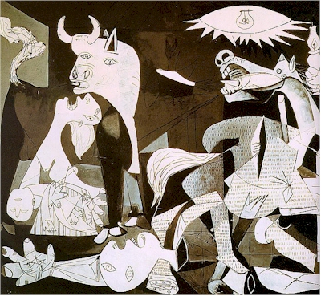
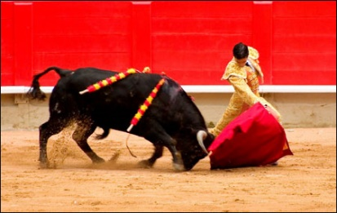
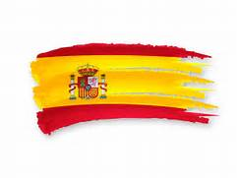
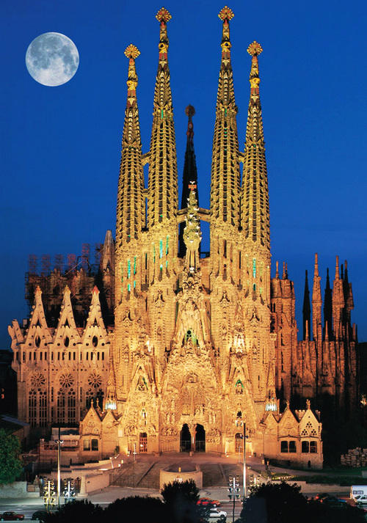
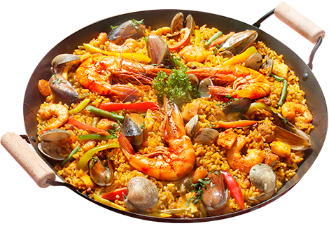
西班牙語

Slide 2
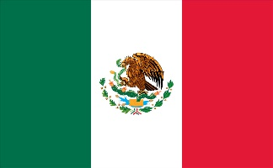
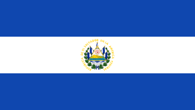
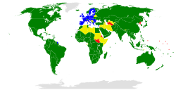
全球3億人口使用西班牙語
21個國家以西班牙語為官方語言，20多個國家講西班牙語！
聯合國、WTO等世界組織均將其作為正式官方語言

Slide 3
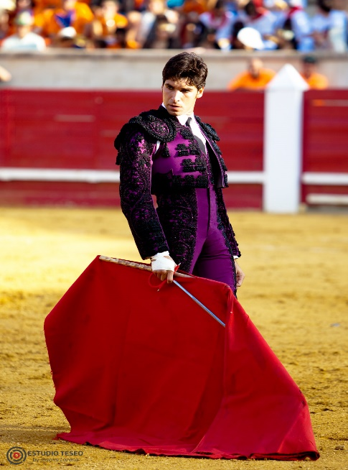
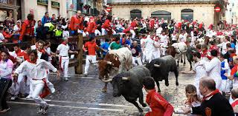
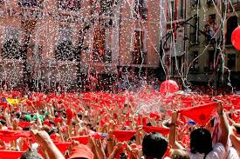
西班牙斗牛文化
斗牛（La Tauromaquia）
奔牛節（Fiesta de San Fermín）
斗牛士
Pamplona

Slide 4
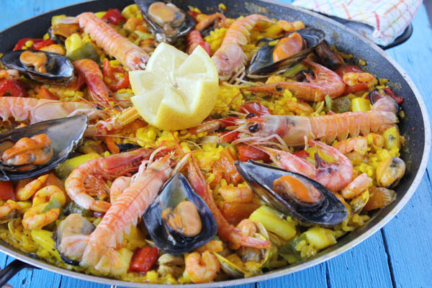
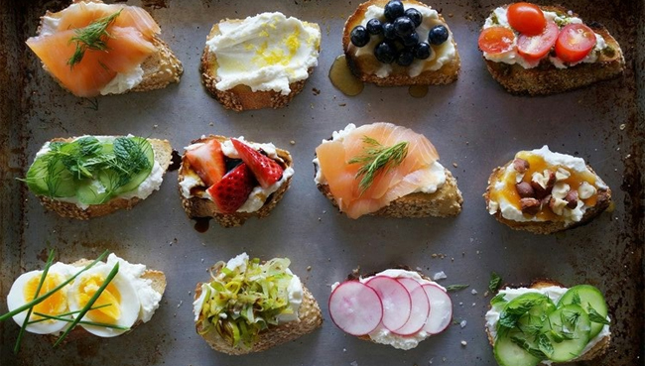
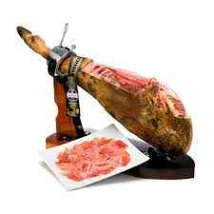
西班牙著名菜餚
Paella
西班牙海鮮飯
西班牙火腿
小菜Tapas
Jamón

Slide 5
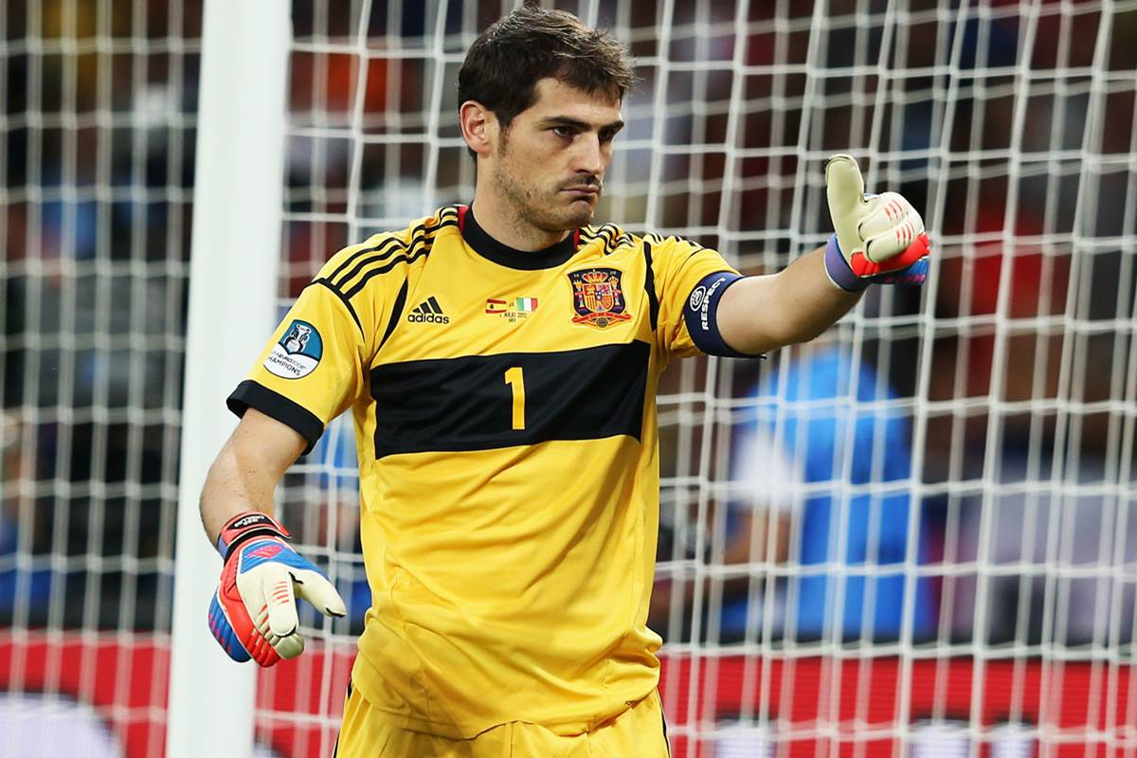
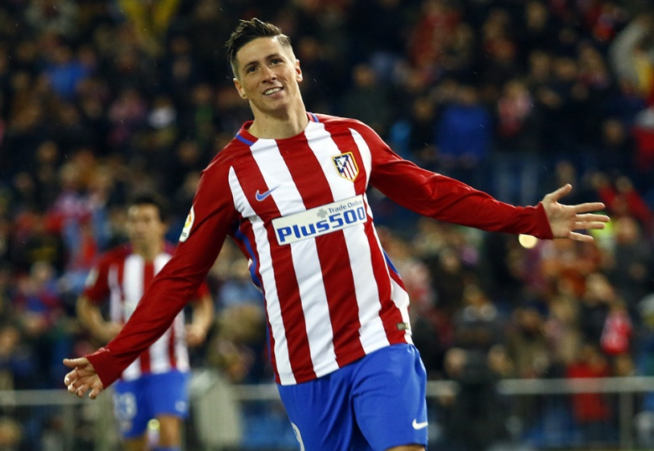
西班牙足球
三屆歐洲冠軍及2010世界冠軍
西班牙國家足球隊-
Selección de Fútbol de España
Iker Casillas
Fernando Torres

Slide 6
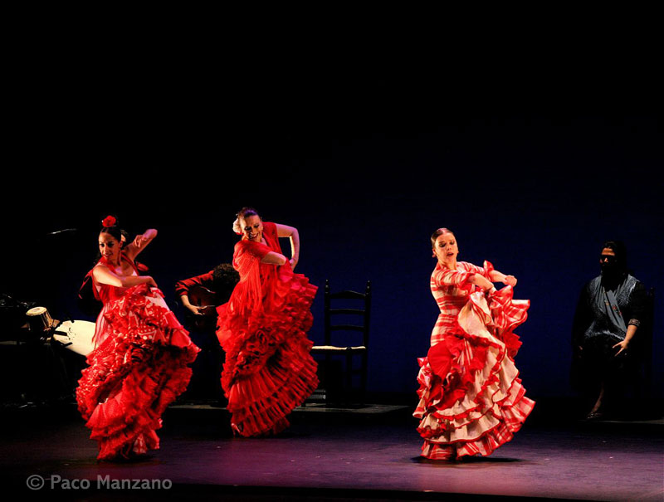
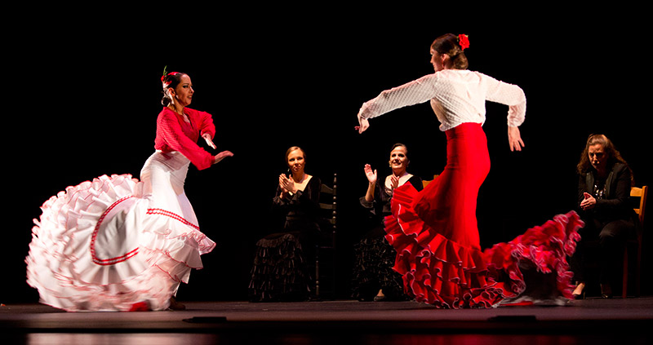
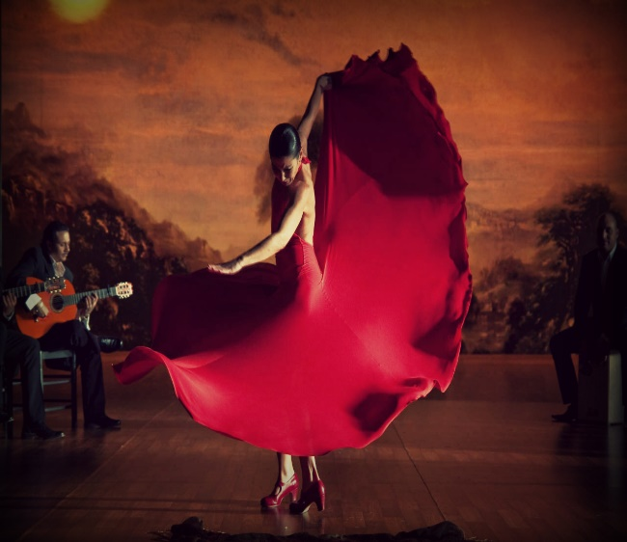
佛朗明哥-Flamenco
佛朗明哥是源於西班牙南部安達盧西亞地區的藝術形式-包括歌曲、音樂和舞蹈-佛朗明哥音樂有50種，每種有自己的節奏模式。佛朗明哥舞蹈是一種即興舞蹈，沒有固定的動作，全靠舞者和演唱、伴奏的人以及觀眾之間的情緒互動

Slide 7
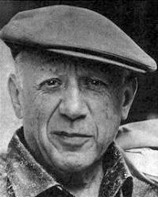
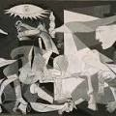
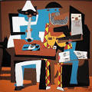
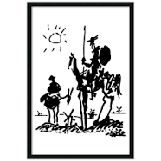
西班牙藝術家
畢卡索 （Pablo Picasso）
Músicos con máscaras
Pablo Picasso
畢卡索
Guernica
Don Quijote

Slide 8
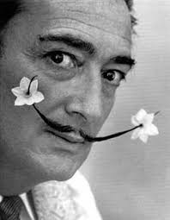
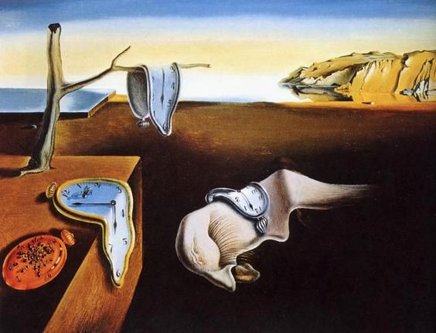
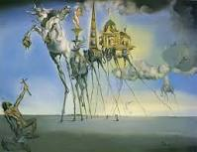
西班牙藝術家
達利（Salvador Dalí）
Dalí
達利
La persistencia de la memoria
La Tentación de San Antonio

Slide 9
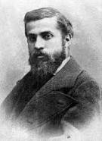
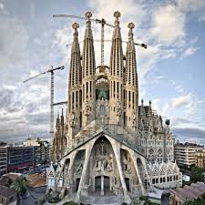
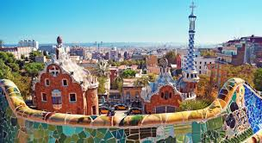
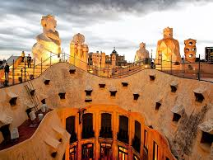
西班牙藝術家
高第（Antonio Gaudí）
Gaudí
高第
La Sagrada Familia
Parque GÜell
Casa Milá

Slide 10
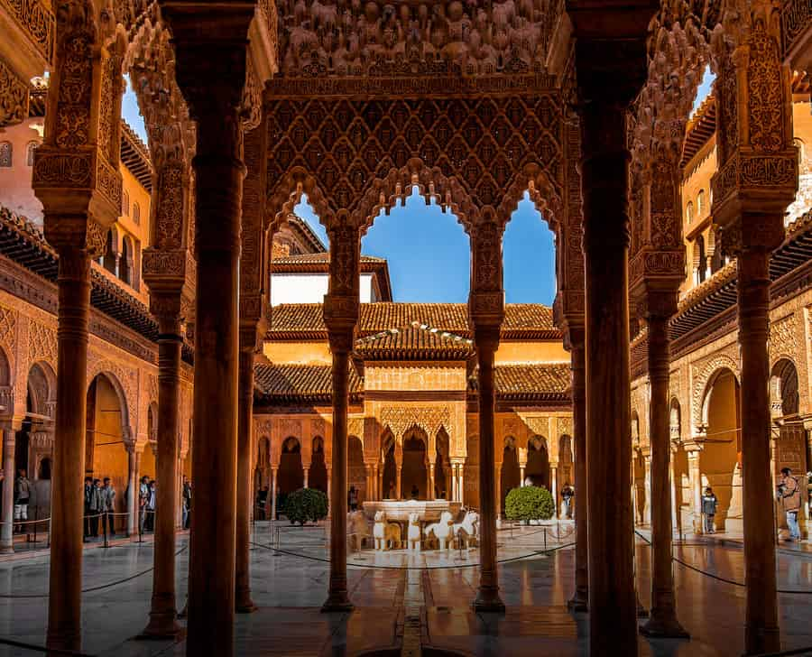
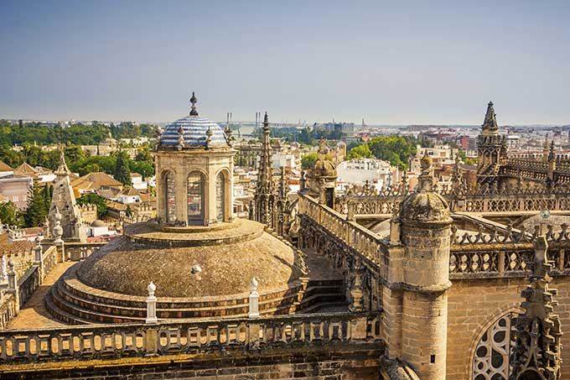
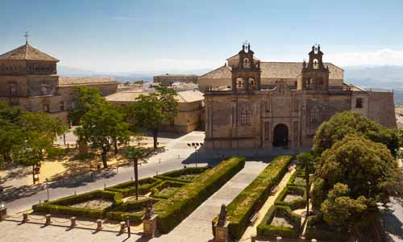
西班牙世界文化遺產-世界第三多國
僅次於意大利及中國，有44處世界文化遺產
西班牙三處最有名的世界文化遺產
Alhambra宫
Alcázar教堂
文藝復興古跡群

